Slide 1
Автор: Тещина Лилия Васильевна учитель английского языка МКОУ Орловкая СОШ им. И. Ф. Жужукина с.Орловка, Воронежская область
Презентация к уроку по учебному предмету «Иностранный язык» (английский язык) в 3-м классе на тему «Мой чемоданчик для завтрака». (УМК Spotlight под редакцией Н. И. Быкова, Д. Дули и др.)

Slide 2
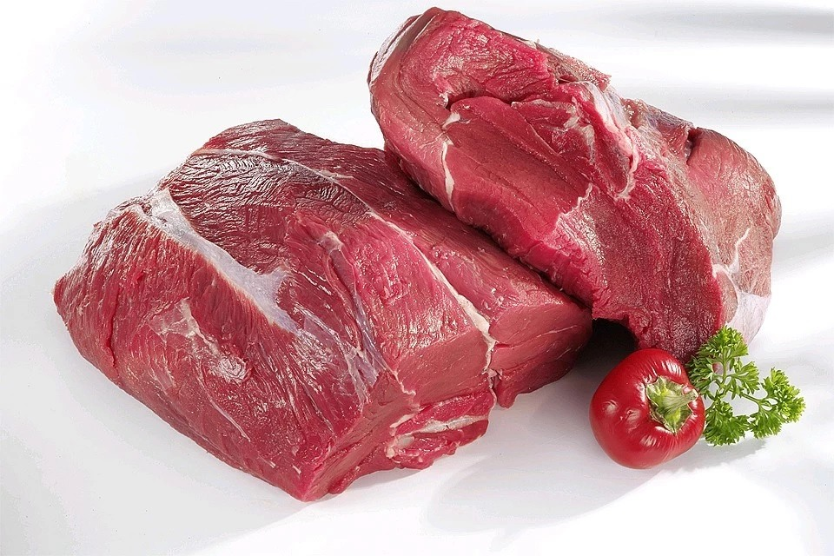
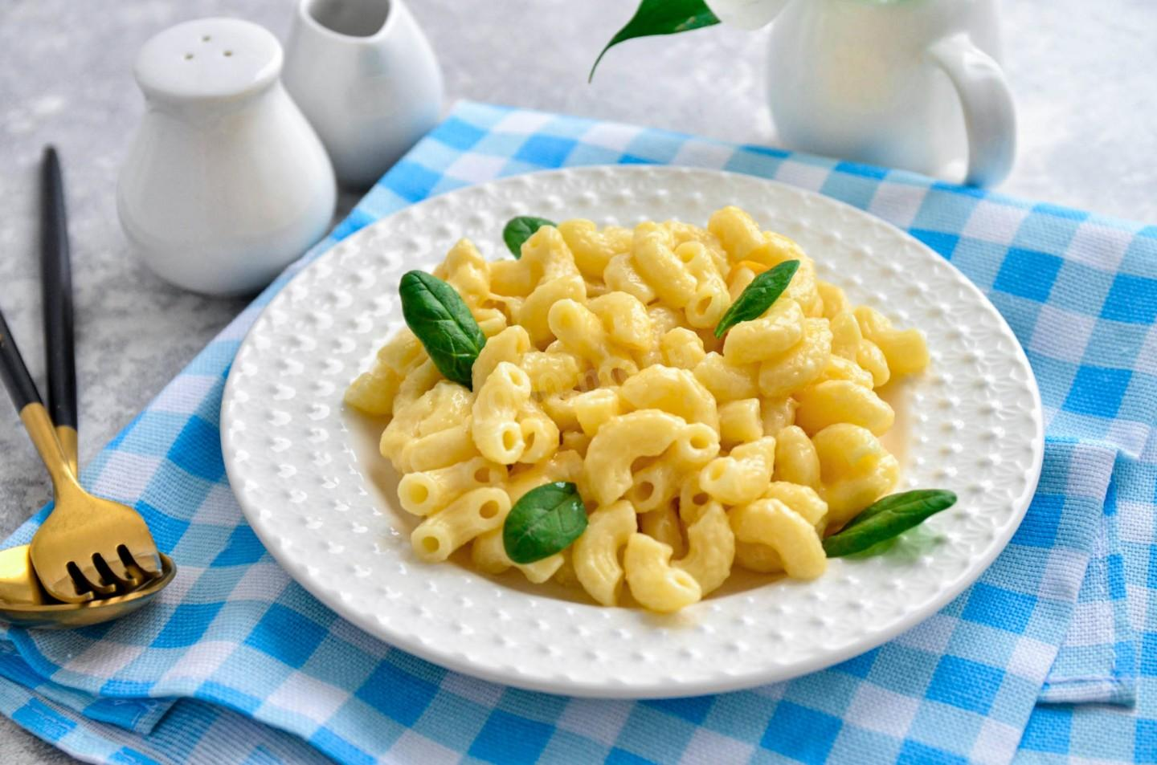
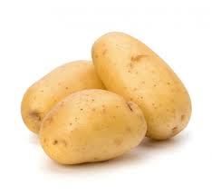
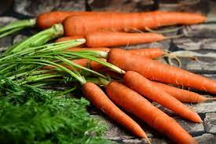
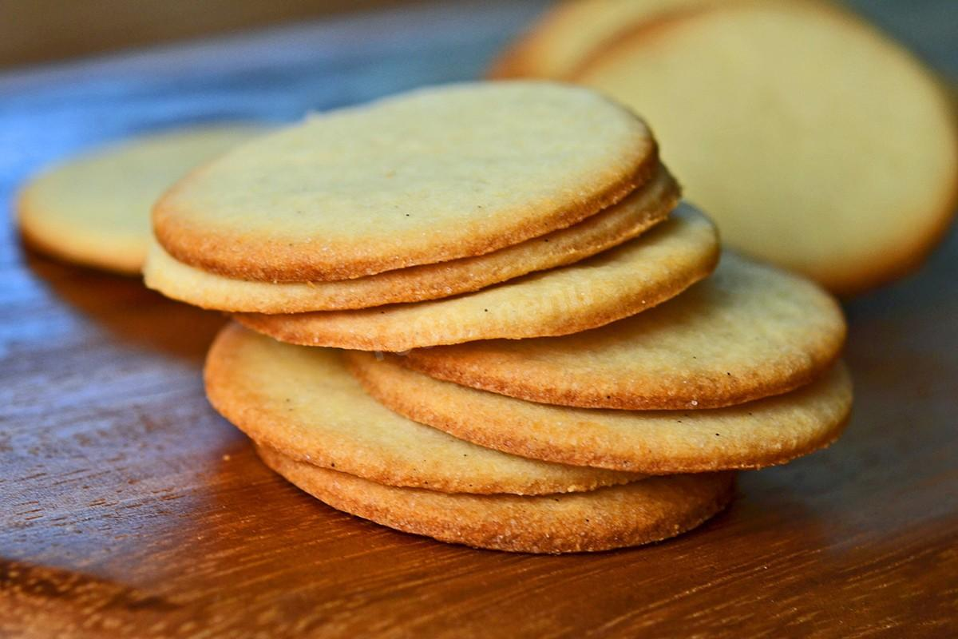
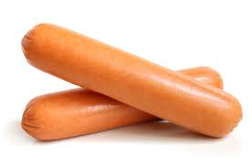
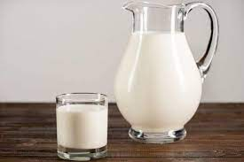
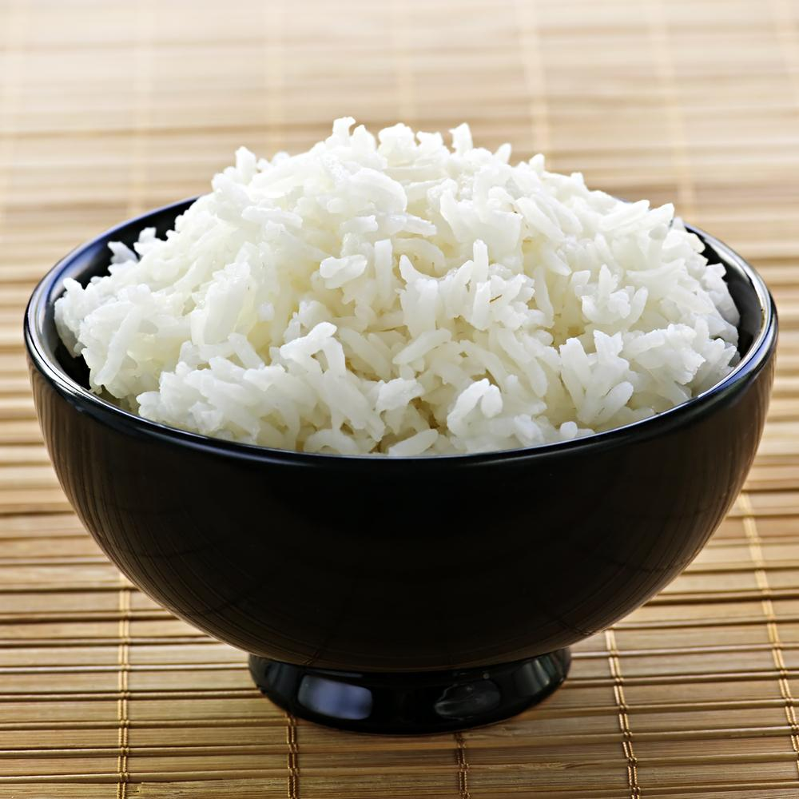
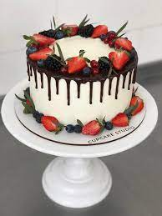
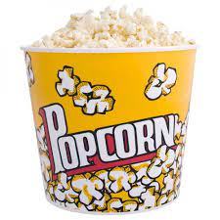
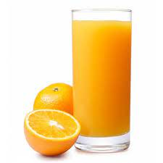
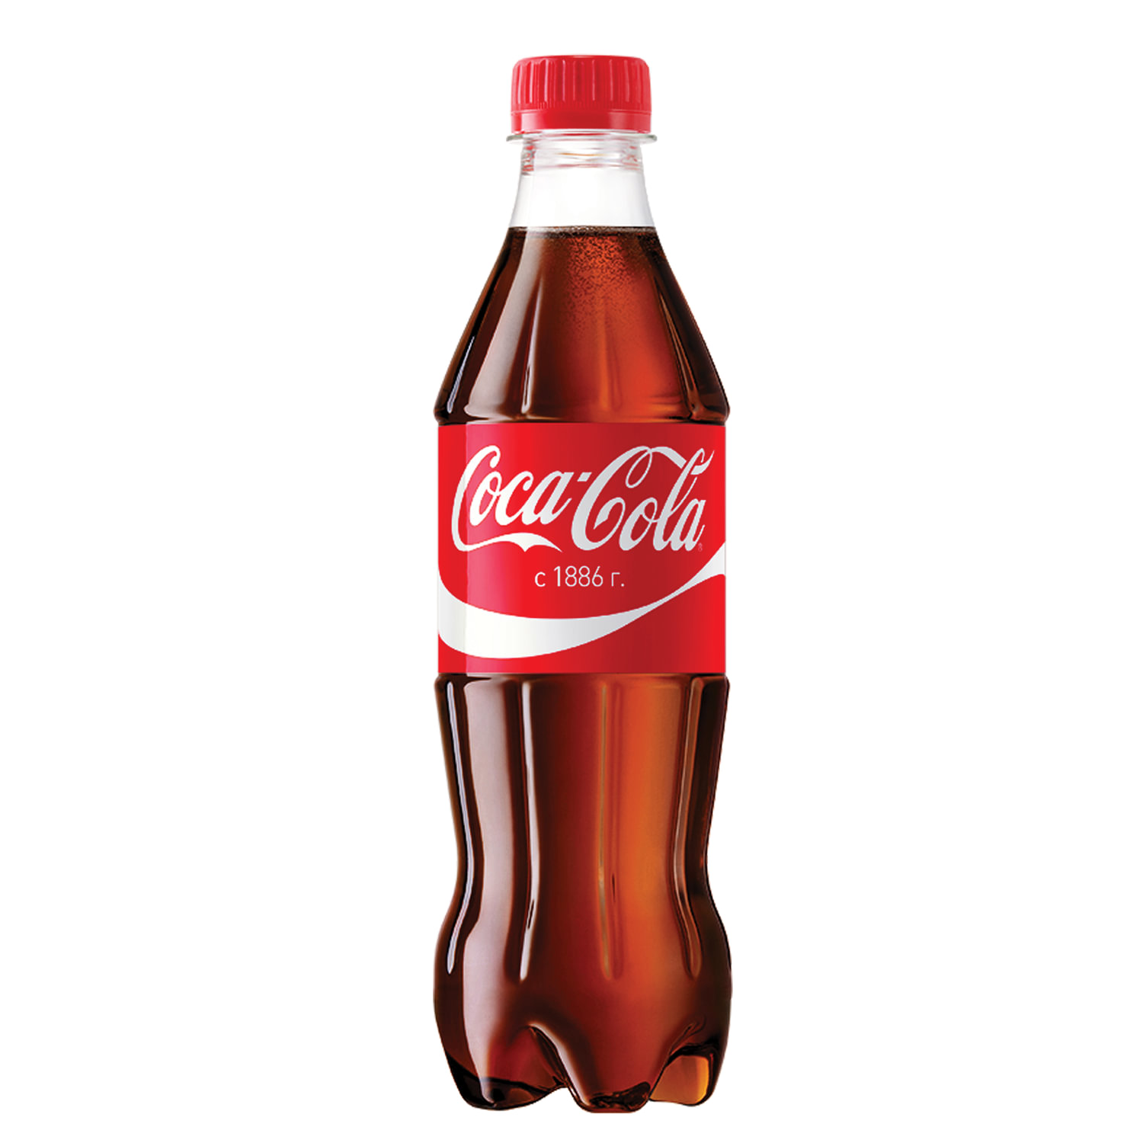
Read and translate
meat
potatoes
biscuits
milk
cake
orange juice
pasta
carrots
sausages
rice
popcorn
Coke

Slide 3
Act the dialogue
Can I have some …, please?
- Here you are.
Thank you.

Slide 4
Lok and say the rule
Can I have some …, please?
I’ve got some biscuits.
I haven’t got any Coke.
Have you got any milk?
исключение
в положительных предложениях
в отрицательных предложениях
в общих вопросах

Slide 5
Check
1. some
2. any
3. any
4. some
5. any
6. any
7. some
8. any

Slide 6
Act the dialogue
I’ve got some … . Have you got any … ?
Yes, I’ve got some … . No, I haven’t got any …

Slide 7
Check
Chicken
Ice-cream
Apples
Bananas

Slide 8
Say
I haven’t known … .
Now I know … .
I can … .

